Slide 1
Algoritmos II
2° Período

Slide 2
Sobrecarga de função

Slide 3
Sobrecarga de Funções
C++ possibilita que sejam criadas várias funções com o mesmo nome, desde que tenham conjuntos de parâmetros diferentes (pelo menos quanto ao seu tipo). O compilador identifica a função correta pela análise da quantidade, dos tipos e da ordem dos argumentos na chamada.
Esse recurso é mais convenientemente utilizado quando as funções executam operações semelhantes mas possuem lógicas de programação diferentes.

Slide 4
Sobrecarga de Funções
Importante: ao tentar sobrecarregar uma função modificando somente o tipo retornado será gerado um erro de compilação.
A versão correta da função será chamada pelo compilador com base nos argumentos recebidos. Por exemplo, ao se criar uma função chamada media() que calcula a média entre dois números int, long, float ou double, a versão correta será chamada conforme os argumentos recebidos, sejam do tipo int, long, float ou double.

Slide 5
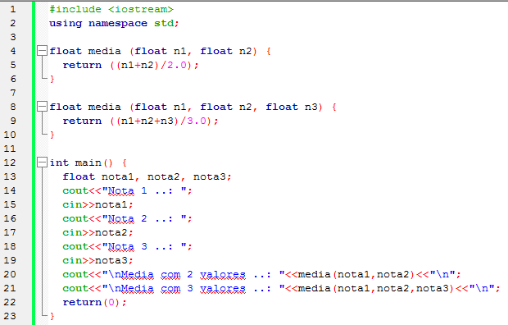
Sobrecarga de Funções

Slide 6
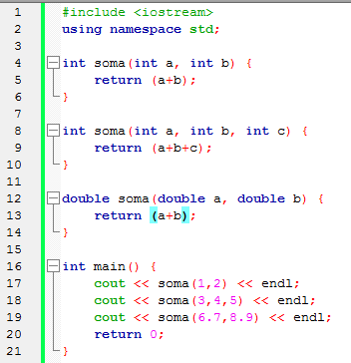
Sobrecarga de Funções

